Slide 1
中国计算机学会
“21世纪大学本科计算机专业系列教材”
计算机组成原理
蒋本珊 编著

Slide 2
第9章
输入输出系统

Slide 3
计算机的输入输出系统是整个计算机系统中最具有多样性和复杂性的部分，本章首先讨论主机与外设之间的连接问题，重点介绍程序查询方式、程序中断方式、DMA方式、通道方式等4种输入输出控制方式。

Slide 4
本章学习内容
9.1 主机与外设的连接
9.2 程序查询方式及其接口
9.3 中断系统和程序中断方式
9.4 DMA方式及其接口
9.5 通道控制方式

Slide 5
本章学习要求
了解：接口的基本组成，接口和端口概念
了解：程序查询方式的特点和工作流程
理解：程序中断的基本概念，程序中断与调用子程序的区别
掌握：CPU响应中断的条件和中断隐指令概念
理解：中断的各个过程
了解：DMA方式的特点和DMA接口的组成
理解：DMA传送方法和DMA传送过程。
了解：通道控制方式和通道控制的类型
了解：总线控制

Slide 6
9.1 主机与外设的连接
现代计算机系统中外部设备的种类繁多，各类外部设备不仅结构和工作原理不同，而且与主机的连接方式也是复杂多变的。

Slide 7
9.1.1 输入输出接口
主机和外设的连接方式有辐射型连接、总线型连接等。输入输出接口（I/O接口）是主机和外设之间的交接界面，通过接口可以实现主机和外设之间的信息交换。
主机和外设之间进行信息交换为什么一定要通过接口呢？这是因为主机和外设各自具有自己的工作特点，它们在信息形式和工作速度上具有很大的差异，接口正是为了解决这些差异而设置的。

Slide 8
9.1.2 接口的功能和基本组成
1.接口的功能
⑴实现主机和外设的通信联络控制
接口中的同步控制电路用来解决主机与外设的时间配合问题。
⑵进行地址译码和设备选择
任何一个计算机系统都配备有多种外设，同一种外设也可能配备多台，主机在不同时刻要与不同外设交换信息，当CPU送来选择外设的地址码后，接口必须对地址进行译码以产生设备选择信息，使主机能和指定外设交换信息。

Slide 9
1.接口的功能（续）
⑶实现数据缓冲
在接口电路中，一般设置有一个或几个数据缓冲寄存器，用于数据的暂存，以避免因速度不一致而丢失数据。在传送过程中，先将数据送入数据缓冲寄存器中，然后再送到输出设备或主机中去。
⑷数据格式的变换
在输入或输出操作过程中，为了满足主机或外设的各自要求，接口电路中必须具有实现各类数据相互转换的功能。例如：并－串转换、串－并转换、模－数转换、数－模转换以及二进制数和ASCII码的相互转换等。

Slide 10
1.接口的功能（续）
⑸传递控制命令和状态信息
当CPU要启动某一外设时，通过接口中的命令寄存器向外设发出启动命令；当外设准备就绪时，则有“准备好”状态信息送回接口中的状态寄存器，为CPU提供反馈信息，告诉CPU，外设已经具备与主机交换数据的条件。当外设向CPU提出中断请求和DMA请求时，CPU也应有相应的响应信号反馈给外设。

Slide 11
2.接口的基本组成
接口中要分别传送数据信息、控制信息和状态信息，数据信息、控制信息和状态信息都通过数据总线来传送。大多数计算机都把外部设备的状态信息视为输入数据，而把控制信息看成输出数据，并在接口中分设各自相应的寄存器，赋以不同的端口地址，各种信息分时地使用数据总线传送到各自的寄存器中去。

Slide 12
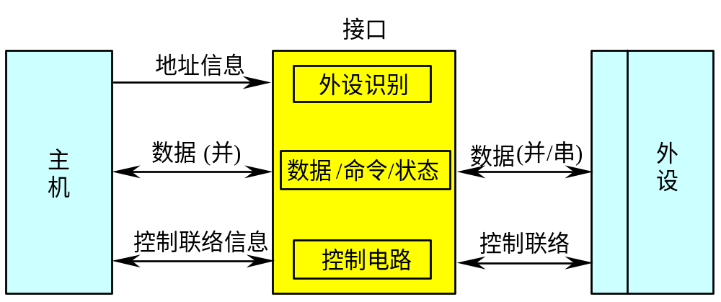
接口与主机、外设间的连接示意图
图9-1 接口与主机、外设间的连接示意图

Slide 13
2.接口的基本组成（续）
接口与端口是两个不同的概念。端口是指接口电路中可以被CPU直接访问的寄存器，若干个端口加上相应的控制逻辑电路才组成接口。
通常，一个接口中包含有数据端口、命令端口和状态端口。存放数据信息的寄存器称为数据端口，存放控制命令的寄存器称为命令端口，存放状态信息的寄存器称为状态端口。CPU通过输入指令可以从有关端口中读取信息，通过输出指令可以把信息写入有关端口。

Slide 14
2.接口的基本组成（续）
CPU对不同端口的操作有所不同，有的端口只能写或只能读，有的端口既可以读又可以写。例如：对状态端口只能读，可将外设的状态标志送到CPU中去；对命令端口只能写，可将CPU的各种控制命令发送给外设。为了节省硬件，在有的接口电路中，状态信息和控制信息可以共用一个寄存器（端口），称之为设备的控制/状态寄存器。

Slide 15
3.接口的类型
输入输出接口的分类可以从不同的角度来考虑。
⑴按数据传送方式分类
⑵按主机访问I/O设备的控制方式分类
⑶按功能选择的灵活性分类
⑷按通用性分类
⑸按输入输出的信号分类
⑹按应用来分类

Slide 16
9.1.3 外设的识别与端口寻址
为了能在众多的外设中寻找或挑选出要与主机进行信息交换的外设，就必须对外设进行编址。外设识别是通过地址总线和接口电路中的外设识别电路来实现的，I/O端口地址就是主机与外设直接通信的地址，CPU可以通过端口发送命令、读取状态和传送数据。

Slide 17
1.端口地址编址方式
I/O端口编址方式有两种：一种是I/O映射方式，即把I/O端口地址与存储器地址分别进行独立的编址；另一种是存储器映射方式，即把端口地址与存储器地址统一编址。
⑴独立编址
在这种编址方式中，主存地址空间和I/O端口地址空间是相对独立的，分别单独编址。CPU访问主存时，由主存读写控制线控制；访问外设时，由I/O读写控制线控制。

Slide 18
1.端口地址编址方式（续）
⑵统一编址
在这种编址方式中，I/O端口地址和主存单元的地址是统一编址的，把I/O接口中的端口作为主存单元一样进行访问，不设置专门的I/O指令。

Slide 19
2.独立编址方式的端口访问
独立编址方式在Intel系列、Z80系列微机及大型计算机中得到广泛应用，Intel 80x86的I/O地址空间由2¹⁶（64K）个独立编址的8位端口组成。两个连续的8位端口可作为16位端口处理；四个连续的8位端口可作为32位端口处理。因此，I/O地址空间最多能提供64K个8位端口、32K个16位端口、16K个32位端口或总容量不超过64KB的不同端口的组合。

Slide 20
2.独立编址方式的端口访问（续）
80x86的专用I/O指令IN和OUT有直接寻址和间接寻址两种类型。直接寻址I/O端口的寻址范围为0000～00FFH，至多为256个端口地址。
间接寻址由DX寄存器间接给出I/O端口地址。DX寄存器长16位，所以最多可寻址2¹⁶=64K个端口地址。
CPU一次可实现字节（8位）、字（16位）或双字（32位）的数据传送。32位端口应对准可被4整除的偶地址；16位端口应对准偶地址；8位端口可定位在偶地址，也可定位在奇地址。

Slide 21
9.1.4 输入输出信息传送控制方式
主机和外设之间的信息传送控制方式，经历了由低级到高级、由简单到复杂、由集中管理到各部件分散管理的发展过程，按其发展的先后次序和主机与外设并行工作的程度，可以分为4种。

Slide 22
1.程序查询方式
程序查询方式是一种程序直接控制方式，这是主机与外设间进行信息交换的最简单方式，输入和输出完全是通过CPU执行程序来完成的。一旦某一外设被选中并启动之后，主机将查询这个外设的某些状态位，看其是否准备就绪？若外设未准备就绪，主机将再次查询；若外设已准备就绪，则执行一次I/O操作。
这种方式控制简单，但外设和主机不能同时工作，各外设之间也不能同时工作，系统效率很低，因此，仅适用于外设的数目不多，对I/O处理的实时要求不那么高，CPU的操作任务比较单一，并不很忙的情况。

Slide 23
2.程序中断方式
在主机启动外设后，无须等待查询，而是继续执行原来的程序，外设在做好输入输出准备时，向主机发中断请求，主机接到请求后就暂时中止原来执行的程序，转去执行中断服务程序对外部请求进行处理，在中断处理完毕后返回原来的程序继续执行。显然，程序中断不仅适用于外部设备的输入输出操作，也适用于对外界发生的随机事件的处理。
完成一次程序中断还需要许多辅助操作，主要适用于中、低速外设。

Slide 24
3.直接存储器存取（DMA）方式
DMA方式是在主存和外设之间开辟直接的数据通路，可以进行基本上不需要CPU介入的主存和外设之间的信息传送，这样不仅能保证CPU的高效率，而且能满足高速外设的需要。
DMA方式只能进行简单的数据传送操作，在数据块传送的起始和结束时还需CPU及中断系统进行预处理和后处理。

Slide 25
4.I/O通道控制方式
I/O通道控制方式是DMA方式的进一步发展，在系统中设有通道控制部件，每个通道挂若干外设，主机在执行I/O操作时，只需启动有关通道，通道将执行通道程序，从而完成I/O操作。
通道是一个具有特殊功能的处理器，它能独立地执行通道程序，产生相应的控制信号，实现对外设的统一管理和外设与主存之间的数据传送。但它不是一个完全独立的处理器。它要在CPU的I/O指令指挥下才能启动、停止或改变工作状态，是从属于CPU的一个专用处理器。

Slide 26
4.I/O通道控制方式（续）
一个通道执行输入输出过程全部由通道按照通道程序自行处理，不论交换信息多少，只打扰CPU两次（启动和停止时）。因此，主机、外设和通道可以并行同时工作，而且一个通道可以控制多台不同类型的设备。
目前，小型、微型机大多采用程序查询方式、程序中断方式和DMA方式；大、中型机多采用通道方式。

Slide 27
9.2 程序查询方式及其接口
程序查询方式是主机与外设间进行信息交换的最简单方式，程序查询方式的核心问题在于需要不断地查询I/O设备是否准备就绪。

Slide 28
9.2.1 程序查询方式
1.程序查询的基本思想
由CPU执行一段输入输出程序来实现主机与外设之间数据传送的方式叫做程序直接控制方式。根据外设的不同性质，这种传送方式又可分为无条件传送和程序查询方式两种。
为了保证数据传送的正确进行，就要求CPU在程序中查询外设的工作状态。如果外设尚未准备就绪，CPU就循环等待，只有当外设已作好准备，CPU才能执行I/O指令进行数据传送，这就是程序查询方式。

Slide 29
2.程序查询方式的工作流程
①预置传送参数。在传送数据之前，由CPU执行一段初始化程序，预置传送参数。传送参数包括存取数据的主存缓冲区首地址和传送数据的个数。
②向外设接口发出命令字。当CPU选中某台外设时，执行输出指令向外设接口发出命令字启动外设，为接收数据或发送数据做应有的操作准备。
③从外设接口取回状态字。CPU执行输入指令，从外设接口中取回状态字并进行测试，判断数据传送是否可以进行。

Slide 30
2.程序查询方式的工作流程（续）
④查询外设标志。CPU不断查询状态标志。如果外设没有准备就绪，CPU就踏步进行等待，一直到这个外设准备就绪，并发出“外设准备就绪”信号为止。
⑤传送数据。只有外设准备好，才能实现主机与外设间的一次数据传送。输入时，CPU执行输入指令，从外设接口的数据缓冲寄存器中接收数据；输出时，CPU执行输出指令，将数据写入外设接口的数据缓冲寄存器中。

Slide 31
2.程序查询方式的工作流程（续）
⑥修改传送参数。每进行一次数据传送之后必须要修改传送参数，其中包括主存缓冲区地址加1，传送个数计数器减1。
⑦判断传送是否结束。如果传送个数计数器不为0，则转第③步，继续传送，直到传送个数计数器为0，表示传送结束。

Slide 32
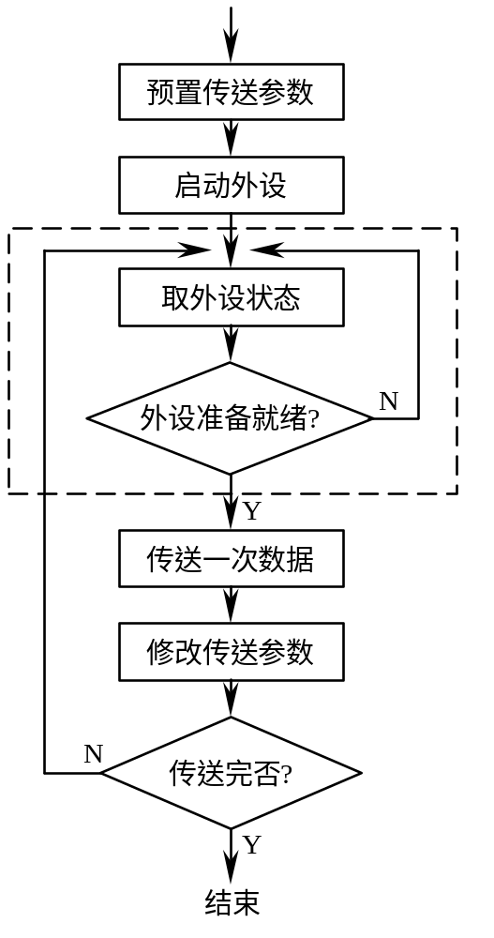
程序查询方式流程
图9-2 程序查询方式流程

Slide 33
9.2.2 程序查询方式接口
程序查询方式是最简单、经济的I/O方式，只需很少的硬件。通常接口中至少有两个寄存器，一个是数据缓冲寄存器，即数据端口，用来存放与CPU进行传送的数据信息；另一个是供CPU查询的设备状态寄存器，即状态端口，这个寄存器由多个标志位组成，其中最重要的是“外设准备就绪”标志。当CPU得到这位标志后就进行判断，以决定下一步是继续循环等待还是进行I/O传送。也有些计算机仅设置状态标志触发器，其作用与设备状态寄存器相同。

Slide 34
1.输入接口
图9-3为查询式输入接口电路，图中Ready为准备好触发器，它对应于设备状态寄存器的D₀位。
在输入设备准备好数据时，发出一个选通信号（STB），一方面将数据送入锁存器，同时将Ready触发器置“1”，以表示接口电路中已有数据（即准备就绪）。CPU要从外设输入数据时，先执行输入指令读取状态字，如Ready=1，再执行输入指令从锁存器中读取数据，同时把Ready触发器清“0”，以准备从外设接收下一个数据；如Ready=0，则踏步等待，继续读取状态字，直至Ready=1为止。

Slide 35
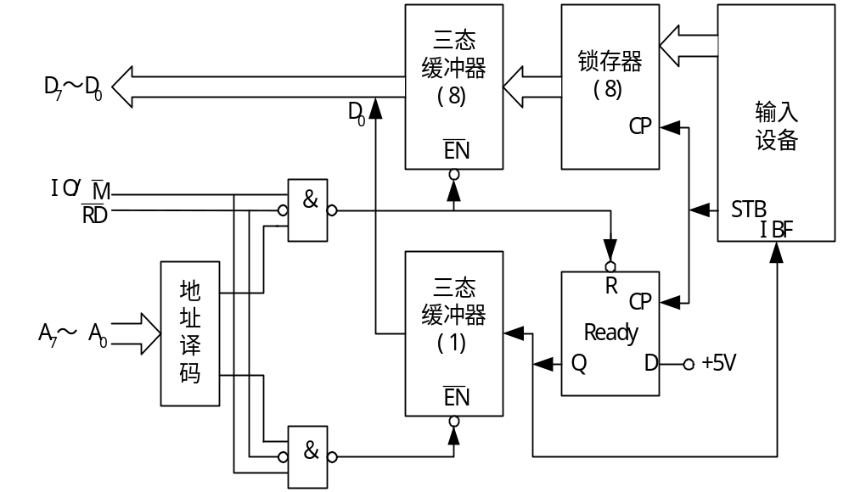
查询式输入接口电路
图9-3 查询式输入接口电路

Slide 36

2.输出接口
图9-4为查询式输出接口电路，图中Busy为忙触发器，对应于设备状态寄存器的D₇位。
输出时，CPU首先执行输入指令读取状态字，如Busy=1，表示接口的输出锁存器是满的，CPU只能踏步等待，继续读取状态字，直至Busy=0为止；如Busy=0，表示接口的输出锁存器是空的，允许CPU向外设发送数据。此时，CPU执行输出指令，将数据送入锁存器，并将Busy触发器置“1”。当输出设备把CPU送来的数据真正输出之后，将发出一个 信号，使Busy触发器置“0”，以准备下一次传送。

Slide 37
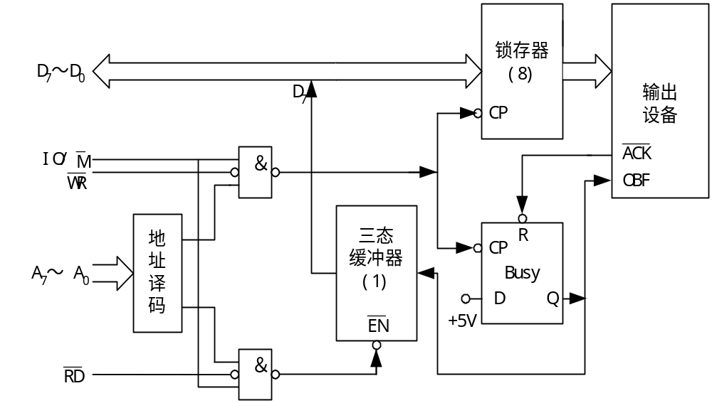
查询式输出接口电路
图9-4 查询式输出接口电路

Slide 38
9.3 中断系统和程序中断方式
中断是现代计算机有效合理地发挥效能和提高效率的一个十分重要的功能。CPU中通常设有处理中断的机构——中断系统，以解决各种中断的共性问题。本节主要分析中断系统的功能，特别强调I/O中断。

Slide 39
9.3.1 中断的基本概念
1.中断的提出
程序查询方式虽然简单，但却存在着下列明显的缺点：
⑴在查询过程中，CPU长期处于踏步等待状态，使系统效率大大降低；
⑵CPU在一段时间内只能和一台外设交换信息，其他设备不能同时工作；
⑶不能发现和处理预先无法估计的错误和异常情况。

Slide 40
1.中断的提出（续）
程序中断方式的思想是：CPU在程序中安排好在某一时刻启动某一台外设，然后CPU继续执行原来程序，不需要象查询方式那样一直等待外设的准备就绪状态。一旦外设完成数据传送的准备工作时，便主动向CPU发出一个中断请求，请求CPU为自己服务。在可以响应中断的条件下，CPU暂时中止正在执行的程序，转去执行中断服务程序为中断请求者服务，在中断服务程序中完成一次主机与外设之间的数据传送，传送完成后，CPU仍返回原来的程序，从断点处继续执行。

Slide 41
1.中断的提出（续）
中断的处理过程实际上是程序的切换过程，即从现行程序切换到中断服务程序，再从中断服务程序返回到现行程序。CPU每次执行中断服务程序前总要保护断点、保护现场，执行完中断服务程序返回现行程序之前又要恢复现场、恢复断点。这些中断的辅助操作都将会限制数据传送的速度。
中断系统是计算机实现中断功能的软、硬件总称。一般在CPU中配置中断机构，在外设接口中配置中断控制器，在软件上设计相应的中断服务程序。

Slide 42
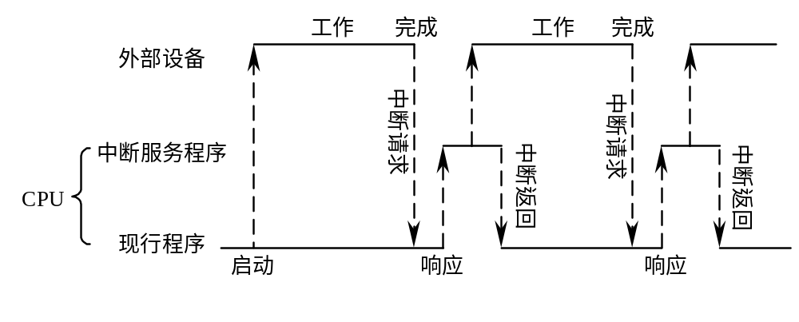
程序中断方式示意图
图9-6 程序中断方式示意图

Slide 43
2.程序中断与调用子程序的区别
程序中断是指：计算机执行现行程序的过程中，出现某些急需处理的异常情况和特殊请求，CPU暂时中止现行程序，而转去对随机发生的更紧迫的事件进行处理，在处理完毕后，CPU将自动返回原来的程序继续执行。

Slide 44
2.程序中断与调用子程序的区别（续）
从表面上看起来，计算机的中断处理过程有点类似于调用子程序的过程，这里现行程序相当于主程序，中断服务程序相当于子程序。但是，它们之间却有着本质上的区别：
①子程序的执行是由程序员事先安排好的（由一条调用子程序指令转入），而中断服务程序的执行则是由随机的中断事件引起的；
②子程序的执行受到主程序或上层子程序的控制，而中断服务程序一般与被中断的现行程序毫无关系；
③不存在同时调用多个子程序的情况，而有可能发生多个外设同时请求CPU为自己服务的情况。

Slide 45
3.中断的基本类型
⑴自愿中断和强迫中断
自愿中断又称程序自中断，它不是随机产生的中断，而是在程序中安排的有关指令，这些指令可以使机器进入中断处理的过程，如：80x86指令系统中的软中断指令INT n。
强迫中断是随机产生的中断，不是程序中事先安排好的。当这种中断产生后，由中断系统强迫计算机中止现行程序并转入中断服务程序。

Slide 46
3.中断的基本类型（续）
⑵程序中断和简单中断
程序中断就是我们前面提到的中断，主机在响应中断请求后，通过执行一段中断服务程序来处理更紧迫的任务，它需要占用一定的CPU时间。
简单中断就是外设与主存间直接进行信息交换的方法，即DMA方式。这种中断不去执行中断服务程序，故不破坏现行程序的状态。主机发现有简单中断请求（也就是DMA请求）时，让出一个或几个存取周期供外设与主存交换信息，然后继续执行程序。简单中断是早期对DMA方式的一种叫法，为避免误解，现在一般很少使用这个名词。

Slide 47
3.中断的基本类型（续）
⑶内中断和外中断
内中断是指由于CPU内部硬件或软件原因引起的中断，如单步中断、溢出中断等。
外中断是指CPU以外的部件引起的中断。通常，外中断又可以分为不可屏蔽中断和可屏蔽中断两种。不可屏蔽中断优先级别较高，常用于应急处理，如掉电、主存读写校验错等；而可屏蔽中断级别较低，常用于一般I/O设备的数据传送。

Slide 48
3.中断的基本类型（续）
⑷向量中断和非向量中断
向量中断是指那些中断服务程序的入口地址是由中断事件自己提供的中断。中断事件在提出中断请求的同时，通过硬件向主机提供中断服务程序入口地址，即向量地址。
非向量中断的中断事件不能直接提供中断服务程序的入口地址。

Slide 49
3.中断的基本类型（续）
⑸单重中断和多重中断
单重中断在CPU执行中断服务程序的过程中不能被再打断。
多重中断在执行某个中断服务程序的过程中，CPU可去响应级别更高的中断请求，又称为中断嵌套。多重中断表征计算机中断功能的强弱，有的计算机能实现8级以上的多重中断。

Slide 50
9.3.2 中断请求和中断判优
1.中断源和中断请求信号
中断源是指中断请求的来源，即引起计算机中断的事件。通常，一台计算机允许有多个中断源。由于每个中断源向CPU发出中断请求的时间是随机的，为了记录中断事件并区分不同的中断源，可采用具有存储功能的触发器来记录中断源，这个触发器称为中断请求触发器（INTR）。当某一个中断源有中断请求时，其相应的中断请求触发器置成“1”状态，表示该中断源向CPU提出中断请求。

Slide 51
2.中断请求信号的传送
⑴独立请求线
每个中断源单独设置中断请求线，将中断请求信号直接送往CPU。
⑵公共请求线
多个中断源共有一根公共请求线。
⑶二维结构
将中断请求线连成二维结构，同一优先级别的中断源，采用一根公共的请求线；不同请求线上的中断源优先级别不同。

Slide 52
3.中断优先级与判优方法
通常，把全部中断源按中断的性质和处理的轻重缓急安排优先级，并进行排队。
确定中断优先级的原则是：对那些提出中断请求后需要立刻处理，否则就会造成严重后果的中断源规定最高的优先级；而对那些可以延迟响应和处理的中断源规定较低的优先级。如故障中断一般优先级较高，其次是简单中断，接着才是I/O设备中断。

Slide 53
3.中断优先级与判优方法（续）
⑴软件判优法
所谓软件判优法，就是用程序来判别优先级，这是最简单的中断判优方法。当CPU接到中断请求信号后，就执行查询程序，逐个检测中断请求寄存器的各位状态。检测顺序是按优先级的大小排列的，最先检测的中断源具有最高的优先级，其次检测的中断源具有次高优先级，如此下去，最后检测的中断源具有最低的优先级。
软件判优方法简单，可以灵活地修改中断源的优先级别；但查询、判优完全是靠程序实现的，不但占用CPU时间，而且判优速度慢。

Slide 54
3.中断优先级与判优方法（续）
⑵硬件判优电路
采用硬件判优电路实现中断优先级的判定可节省CPU时间，而且速度快，但是成本较高。
根据中断请求信号的传送方式不同，有不同的优先排队电路，常见的方案有：独立请求线的优先排队电路、公共请求线的优先排队电路等。这些排队电路的共同特点是：优先级别高的中断请求将自动封锁优先级别低的中断请求的处理。硬件排队电路一旦设计连接好之后，将无法改变其优先级别。

Slide 55
9.3.3 中断响应和中断处理
1.CPU响应中断的条件
⑴CPU接收到中断请求信号
首先中断源要发出中断请求，同时CPU还要接收到这个中断请求信号。
⑵CPU允许中断
CPU允许中断，即开中断。CPU内部有一个中断允许触发器（EINT），只有当EINT=1时，CPU才可以响应中断源的中断请求；如EINT=0，CPU处于不允许中断状态，即使中断源有中断请求，CPU也不响应。

Slide 56
1.CPU响应中断的条件（续）
通常，中断允许触发器由开中断指令来置位，由关中断指令或硬件自动使其复位。
⑶一条指令执行完毕
这是CPU响应中断请求的时间限制条件。一般情况下，CPU在一条指令执行完毕且没有更紧迫的任务时才能响应中断请求。

Slide 57
2.中断隐指令
CPU响应中断之后，经过某些操作，转去执行中断服务程序。这些操作是由硬件直接实现的，我们把它称为中断隐指令。中断隐指令并不是指令系统中的一条真正的指令，它没有操作码，所以中断隐指令是一种不允许、也不可能为用户使用的特殊指令。

Slide 58
2.中断隐指令（续）
中断隐指令完成的操作主要有：
⑴保存断点
为了保证在中断服务程序执行完毕能正确返回原来的程序，必须将原来程序的断点（即程序计数器PC的内容）保存起来。断点可以压入堆栈，也可以存入主存的特定单元中。
⑵暂不允许中断
暂不允许中断即关中断。在中断服务程序中，为了保护中断现场（即CPU的主要寄存器状态）期间不被新的中断所打断，必须要关中断，从而保证被中断的程序在中断服务程序执行完毕之后能接着正确地执行下去。

Slide 59
2.中断隐指令（续）
并不是所有的计算机都在中断隐指令中由硬件自动地关中断，也有些计算机的这一操作是由软件（中断服务程序）来实现的。
⑶引出中断服务程序
引出中断服务程序的实质就是取出中断服务程序的入口地址送程序计数器PC。对于向量中断和非向量中断，引出中断服务程序的方法是不相同的。

Slide 60
3.中断周期
以上几个基本操作在不同的计算机系统中的处理方法是各异的。通常，在组合逻辑控制的计算机中，专门设置了一个中断周期来完成中断隐指令的任务。在微程序控制的计算机中，则专门安排有一段微程序来完成中断隐指令的这些操作。

Slide 61
4.进入中断服务程序
软件的方法由中断隐指令控制进入一个中断总服务程序，在那里判优、寻找中断源并且转入相应的中断服务程序。这种方法方便、灵活，硬件极简单，但效率是比较低的。
对于硬件向量中断法，当CPU响应某一中断请求时，硬件能自动形成并找出与该中断源对应的中断服务程序的入口地址。
当中断源向CPU发出中断请求信号之后，CPU进行一定的判优处理。若决定响应这个中断请求，则向中断源发出中断响应信号INTA。中断源接到INTA信号后就通过自己的向量地址形成部件向CPU发送向量地址，CPU接收该向量地址之后就可转入相应的中断服务程序。

Slide 62
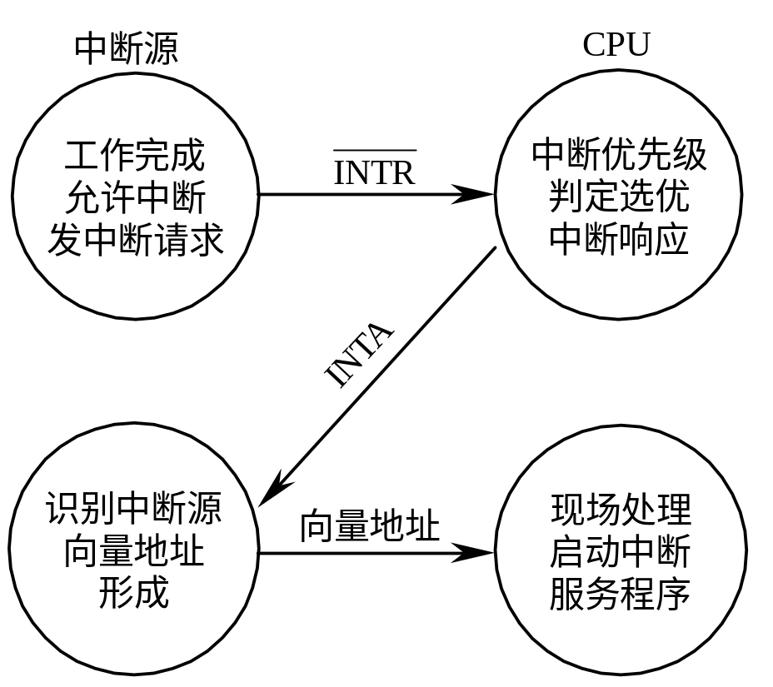
向量中断过程
图9-11 向量中断过程

Slide 63
4.进入中断服务程序（续）
向量地址通常有两种情况：
⑴向量地址是中断服务程序的入口地址
如果向量地址就是中断服务程序的入口地址，则CPU不需要再经过处理就可以进入相应的中断服务程序。
⑵向量地址是中断向量表的指针
如果向量地址是中断向量表的指针，则向量地址指向一个中断向量表，从中断向量表的相应单元中再取出中断服务程序的入口地址，此时中断源给出的向量地址是中断服务程序入口地址的地址。

Slide 64
5.中断现场的保护和恢复
中断现场指的是发生中断时CPU的主要状态，其中最重要的是断点，另外还有一些通用寄存器的状态。之所以需要保护和恢复现场的原因是因为CPU要先后执行两个完全不同的程序（现行程序和中断服务程序），必须进行两种程序运行状态的转换。一般来说，在中断隐指令中，CPU硬件将自动保存断点，有些计算机还自动保存程序状态字寄存器（PSWR）的内容。但是，在许多应用中，要保证中断返回后原来的程序能正确地继续运行，仅保存这一、二个寄存器的内容是不够的。

Slide 65
5.中断现场的保护和恢复
在中断服务程序开始时，应由软件去保存那些硬件没有保存，而在中断服务程序中又可能用到的寄存器（如某些通用寄存器）的内容，在中断返回之前，这些内容还应该被恢复。
软、硬件保护现场往往是和向量中断结合在一起使用的。先把断点和程序状态字自动压入堆栈，这就是保护旧现场；接着根据中断源送来的向量地址自动取出中断服务程序入口地址和新的程序状态字，这就是建立新现场；最后由一些指令实现对必要的通用寄存器的保护。恢复现场则是保护现场的逆处理。

Slide 66
9.3.4 多重中断与中断屏蔽
1.中断嵌套
中断嵌套的层次可以有多层，越在里层的中断请求越急迫，优先级越高，因此优先得到CPU的服务。
要使计算机具有多重中断的能力，首先要能保护多个断点，而且先发生的中断请求的断点，先保护后恢复；后发生的中断请求的断点，后保护先恢复。堆栈的先进后出特点正好满足多重中断这一先后次序的需要。同时，在CPU进入某一中断服务程序之后，系统必须处于开中断状态，否则中断嵌套是不可能实现的。

Slide 67
2.允许和禁止中断
允许中断还是禁止中断是用CPU中的中断允许触发器控制的，当中断允许触发器（EINT）被置“1”，则允许中断；当中断允许触发器（EINT）被置“0”，则禁止中断。
允许中断即开中断，下列情况应开中断：
⑴无论是单重中断还是多重中断，在中断服务程序执行完毕，恢复中断现场之后；
⑵在多重中断的情况下，保护中断现场之后。
禁止中断即关中断，下列情况应关中断：
⑴当响应某一级中断请求，不再允许被其他中断请求打断时；
⑵在中断服务程序的保护和恢复现场之前。

Slide 68
3.中断屏蔽
中断源发出中断请求之后，这个中断请求并不一定能真正送到CPU去，在有些情况下，可以用程序方式有选择地封锁部分中断，这就是中断屏蔽。
如果给每个中断源都相应地配备一个中断屏蔽触发器（MASK），则每个中断请求信号在送往判优电路之前，还要受到屏蔽触发器的控制。当MASK=1，表示对应中断源的请求被屏蔽，可见中断请求触发器和中断屏蔽触发器是成对出现的。

Slide 69
3.中断屏蔽（续）
用程序设置的方法将屏蔽寄存器中的某一位置“1”，则对应的中断请求被封锁，无法去参加排队判优；若屏蔽寄存器中的某一位置“0”，才允许对应的中断请求送往CPU。

Slide 70
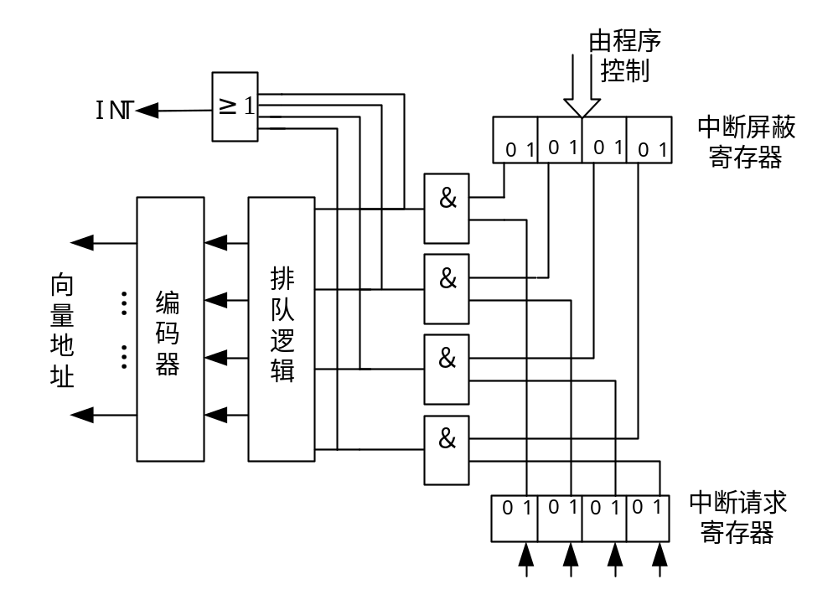
中断屏蔽寄存器的作用
图9-15 中断屏蔽寄存器的作用

Slide 71
3.中断屏蔽（续）
如一个中断系统有16个中断源，每一个中断源按其优先级别赋予一个屏蔽字。屏蔽字与中断源的优先级别是一一对应的，“0”表示开放，“1”表示屏蔽。
第1级中断源的屏蔽字是16个“1”，它的优先级别最高，禁止本级和更低级的中断请求；……第16级中断源的屏蔽字只有第16位（最低位）为“1”，其余各位为“0”，它的优先级别最低，仅禁止本级的中断请求，而对其他高级的中断请求全部开放。

Slide 72
各中断源的屏蔽字
中断源的优先级
屏蔽字（16位）
1
2
3
┇
15
16
111…111
011…111
001…111
┇
000…011
000…001

Slide 73
4.中断升级
中断屏蔽字的另一个作用是可以改变中断优先级，将原级别较低的中断源变成较高的级别，我们称之为中断升级。这实际上是一种动态改变优先级的方法。
这里所说的改变优先次序是指改变中断的处理次序。中断处理次序和中断响应次序是两个不同的概念，中断响应次序是由硬件排队电路决定的，无法改变。但是，中断处理次序是可以由屏蔽码来改变的，故把屏蔽码看成软排队器。中断处理次序可以不同于中断响应次序。

Slide 74
4.中断升级（续）
例如，某计算机的中断系统有4个中断源，每个中断源对应一个屏蔽码。中断响应的优先次序为1→2→3→4，中断的处理次序和中断的响应次序是一致的。
程序
级别
屏 蔽 码
1级
2级
3级
4级
第1级
第2级
第3级
第4级
1
0
0
0
1
1
0
0
1
1
1
0
1
1
1
1

Slide 75
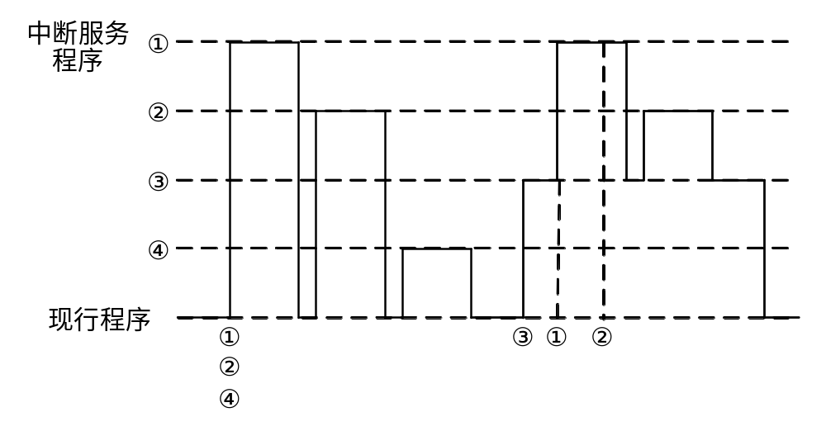
CPU的运动轨迹
图9-16 CPU的运动轨迹

Slide 76
4.中断升级（续）
在不改变中断响应次序的条件下，通过改写屏蔽码可以改变中断处理次序，例如，要使中断处理次序改为1→4→3→2，则只需使中断屏蔽码改为：
程序
级别
屏 蔽 码
1级
2级
3级
4级
第1级
第2级
第3级
第4级
1
0
0
0
1
1
1
1
1
0
1
1
1
0
0
1

Slide 77
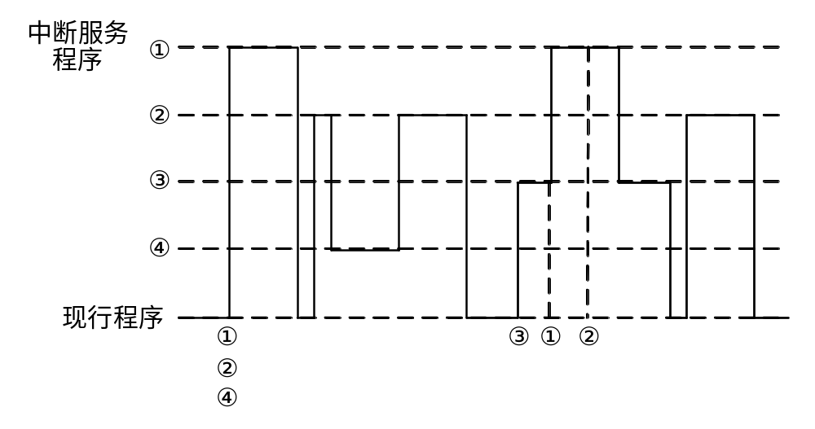
处理次序改变后的CPU运动轨迹
图9-17 处理次序改变后的CPU运动轨迹

Slide 78
9.3.5 中断全过程
这里所说的中断全过程指的是从中断源发出中断请求开始，CPU响应这个请求，现行程序被中断，转至中断服务程序，直到中断服务程序执行完毕，CPU再返回原来的程序继续执行的整个过程。
中断全过程分为5个阶段：①中断请求，②中断判优，③中断响应，④中断处理，⑤中断返回。
其中中断处理就是执行中断服务程序，这是中断系统的核心。

Slide 79
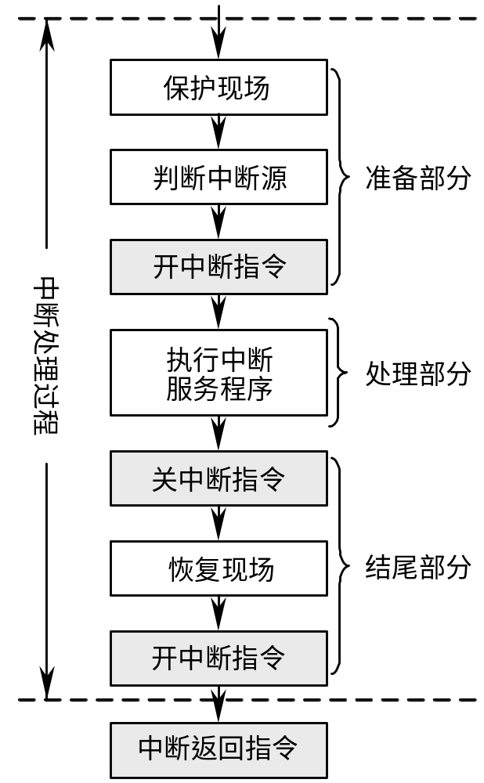
中断处理过程
图9-18 中断处理过程

Slide 80
9.3.5 中断全过程（续）
中断处理过程基本上由3部分组成，第一部分为准备部分，其基本功能是保护现场，对于非向量中断方式则需要确定中断源，最后开放中断，允许更高级的中断请求打断低级的中断服务程序；第二部分为处理部分，即真正执行具体的为某个中断源服务的中断服务程序；第三部分为结尾部分，首先要关中断，以防止在恢复现场过程中被新的中断请求打断，接着恢复现场，然后开放中断，以便返回原来的程序后可响应其他的中断请求。中断服务程序的最后一条指令一定是中断返回指令。

Slide 81
9.3.6 程序中断接口结构
具有中断能力的外设接口是由程序查询式接口再加上中断控制机构组成的。
中断控制机构包括：
⑴中断请求电路
⑵中断优先级电路
⑶向量地址形成部件

Slide 82
9.4 DMA方式及其接口
DMA方式是为了在主存与外设之间实现高速、批量数据交换而设置的。DMA方式的数据传送直接依靠硬件（DMA控制器）来实现，不需要执行任何程序。

Slide 83
9.4.1 DMA方式的基本概念
1.DMA方式的特点
无论程序查询还是程序中断方式，主要的工作都是由CPU执行程序完成的，这需要花费时间，因此不能实现高速外设与主机的信息交换。
DMA方式是在外设和主存之间开辟一条“直接数据通道”，在不需要CPU干预也不需要软件介入的情况下在两者之间进行的高速数据传送方式。在DMA传送方式中，对数据传送过程进行控制的硬件称为DMA控制器。当外设需要进行数据传送时，通过DMA控制器向CPU提出DMA传送请求，CPU响应之后将让出系统总线，由DMA控制器接管总线进行数据传送。

Slide 84
1.DMA方式的特点（续）
DMA方式具有下列特点：
⑴它使主存与CPU的固定联系脱钩，主存既可被CPU访问，又可被外设访问；
⑵在数据块传送时，主存地址的确定、传送数据的计数等都由硬件电路直接实现；
⑶主存中要开辟专用缓冲区，及时供给和接收外设的数据；
⑷DMA传送速度快，CPU和外设并行工作，提高了系统的效率。
⑸DMA在传送开始前要通过程序进行预处理，结束后要通过中断方式进行后处理。

Slide 85
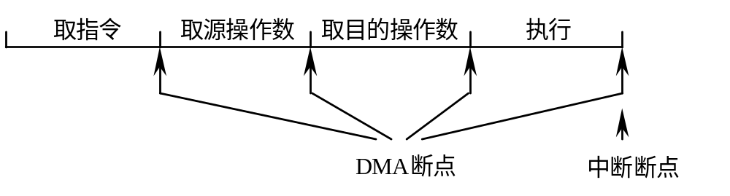
2.DMA和中断的区别
⑴中断方式是程序切换，需要保护和恢复现场；而DMA方式除了开始和结尾时，不占用CPU的任何资源。
⑵对中断请求的响应时间只能发生在每条指令执行完毕时；而对DMA请求的响应时间可以发生在每个机器周期结束时。
图9-19 两种请求的响应时刻比较

Slide 86
2.DMA和中断的区别（续）
⑶中断传送过程需要CPU的干预；而DMA传送过程不需要CPU的干预，故数据传输速率非常高，适合于高速外设的成组数据传送。
⑷DMA请求的优先级高于中断请求。
⑸中断方式具有对异常事件的处理能力，而DMA方式仅局限于完成传送数据块的I/O操作。

Slide 87
3.DMA方式的应用
DMA方式一般应用于主存与高速外设间的简单数据传送。高速外设如磁盘、磁带、光盘等辅助存储器以及其他带有局部存储器的外设、通信设备等。
DMA传送是直接依靠硬件实现的，可用于快速的数据直传。也正是由于这一点，DMA方式本身不能处理较复杂的事件。因此，在某些场合常综合应用DMA方式与程序中断方式，二者互为补充。

Slide 88
9.4.2 DMA接口
1.DMA控制器的功能
在DMA传送过程中，DMA控制器将接管CPU的地址总线、数据总线和控制总线，CPU的主存控制信号被禁止使用。而当DMA传送结束后，将恢复CPU的一切权利并开始执行其操作。由此可见，DMA控制器必须具有控制系统总线的能力，即能够像CPU一样输出地址信号，接收或发出控制信号，输入或输出数据信号。

Slide 89
1.DMA控制器的功能
DMA控制器在外设与主存之间直接传送数据期间，完全代替CPU进行工作，主要功能有：
⑴接受外设发出的DMA请求，并向CPU发出总线请求；
⑵CPU响应此总线请求，发出总线响应信号后，接管对总线的控制，进入DMA操作周期；
⑶确定传送数据的主存单元地址及传送长度，并能自动修改主存地址计数值和传送长度计数值；
⑷规定数据在主存与外设之间的传送方向，发出读写或其他控制信号，并执行数据传送的操作。
⑸ 向CPU报告DMA操作的结束。

Slide 90
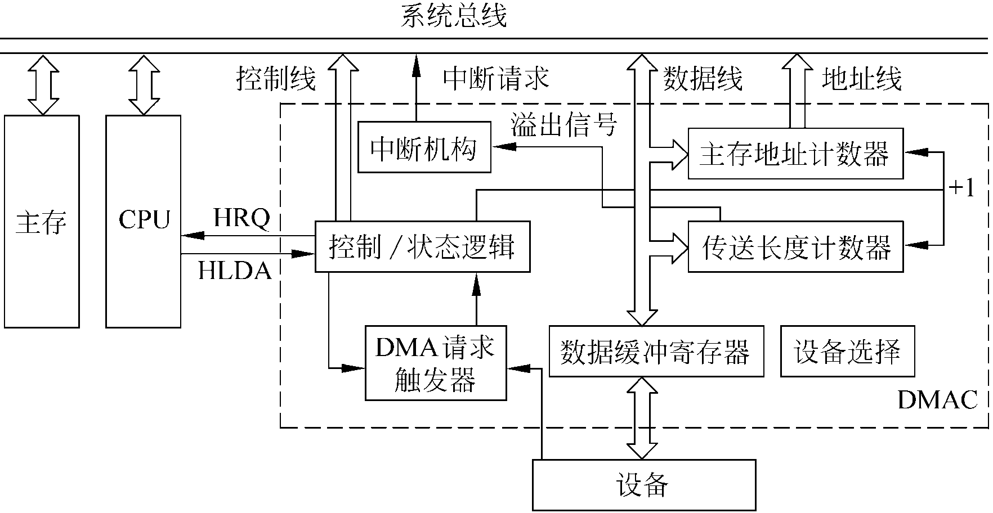
简单的DMA控制器
DACK
图9-21 简单的DMA控制器

Slide 91
2.DMA控制器的基本组成
⑴主存地址计数器
用来存放待交换数据的主存地址。该计数器的初始值为主存缓冲区的首地址，当DMA传送时，每传送一个数据，将地址计数器加“1”，从而以增量方式给出主存中要交换的一批数据的地址，直至这批数据传送完毕为止。
⑵传送长度计数器
用来记录传送数据块的长度。其初始值为传送数据的总字数或总字节数，每传送一个字或一个字节，计数器自动减“1”，当其内容为0时表示数据已全部传送完毕。

Slide 92
2.DMA控制器的基本组成（续）
⑶数据缓冲寄存器
用来暂存每次传送的数据。输入时，数据由外设（如磁盘）先送往数据缓冲寄存器，再通过数据总线送到主存。反之，输出时，数据由主存通过数据总线送到数据缓冲寄存器，然后再送到外设。
⑷DMA请求触发器
每当外设准备好数据后给出一个控制信号，使DMA请求触发器置位。

Slide 93
2.DMA控制器的基本组成（续）
⑸控制/状态逻辑
它由控制和时序电路以及状态标志等组成，用于指定传送方向，修改传送参数，并对DMA请求信号和CPU响应信号进行协调和同步。
⑹中断机构
当一个数据块传送完毕后触发中断机构，向CPU提出中断请求，CPU将进行DMA传送的结尾处理。

Slide 94
3.DMA控制器的引出线
⑴地址总线
在DMA方式下，呈输出状态，可对主存进行地址选择；在CPU方式下，呈输入状态，可对DMA控制器中的有关寄存器进行寻址。
⑵数据总线
在DMA方式下，用它进行数据传送；在CPU方式下，可对DMA控制器的有关寄存器进行编程。

Slide 95





3.DMA控制器的引出线（续）
⑶控制数据传送方式的信号线
存储器读信号 、存储器写信号 、外设读信号 、外设写信号 。
当数据从外设写入主存时， 和 同时有效；而当数据从主存读出送外设时， 和 将同时有效。

Slide 96
3.DMA控制器的引出线（续）
⑷DMA控制器与外设之间的联络信号线
DMA请求信号DREQ，是外设向DMA控制器提出DMA操作的申请信号；
DMA响应信号DACK，是DMA控制器向提出DMA请求的外设表示的应答信号。
⑸DMA控制器与CPU之间的联络信号线
总线请求HRQ，是DMA控制器向CPU请求让出总线的信号；
总线响应信号HLDA，是CPU向DMA控制器表示响应总线请求的信号。

Slide 97
4.DMA控制器的连接和传送
图9-22给出了DMA控制器与CPU及主存、外设之间的连接框图。在进行DMA操作之前应先对DMA控制器编程。比如，确定传送数据的主存起始地址、要传送的字节数以及传送方式，是由外设将数据写入主存还是从主存将数据读出送外设。

Slide 98
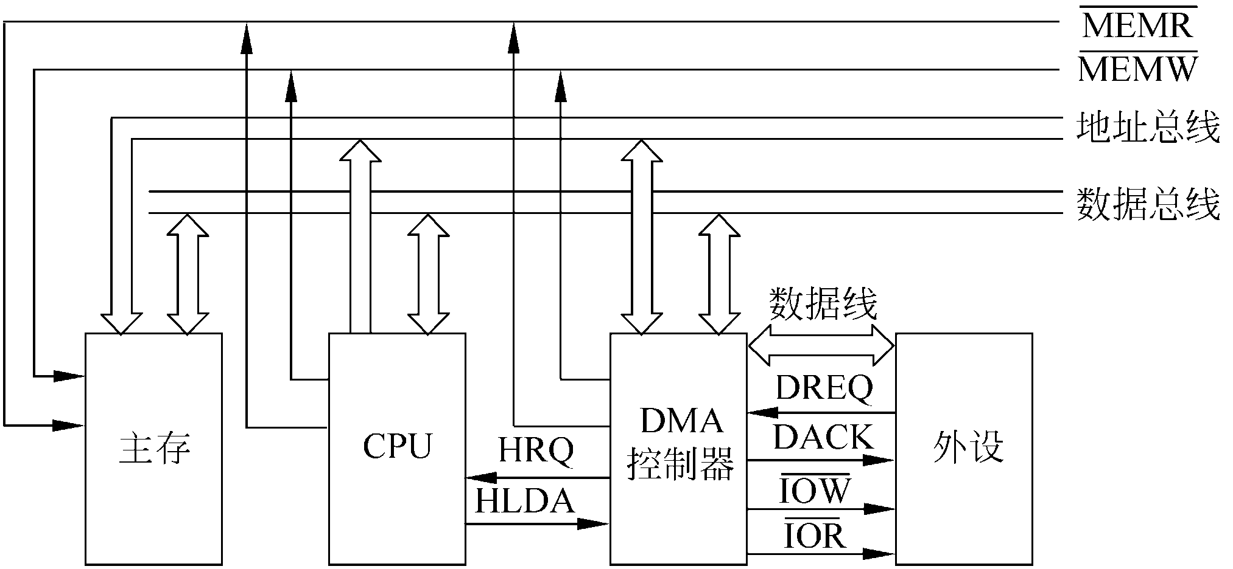
DMA控制器的连接
图9-22 DMA控制器的连接

Slide 99
4.DMA控制器的连接和传送（续）
下面以外设将一个数据块写入主存的操作为例，简述DMA控制器的操作过程。
①首先由外设向DMA控制器发出请求信号DREQ。
②DMA控制器向CPU发出总线请求信号HRQ。
③CPU向DMA控制器发出总线响应信号HLDA，此时，DMA控制器获取了总线的控制权。
④DMA控制器向外设发出DMA响应信号DACK，表示DMA控制器已控制了总线，允许外设与主存交换数据。

Slide 100

4.DMA控制器的连接和传送（续）
⑤DMA控制器按主存地址计数器的内容发出地址信号作为主存地址的选择，同时主存地址计数器的内容加1。
⑥DMA控制器发出 信号到外设，将外设数据读入总线，同时发出 信号，将数据总线的数据写入地址总线选中的主存单元。
⑦传送长度计数器减1。
重复⑤～⑦步骤，直到字节计数器减到0为止，数据块的DMA方式传送工作宣告完成。这时，DMA控制器的HRQ降为低电平，总线控制权交还CPU。

Slide 101
9.4.3 DMA传送方法与传送过程
1.DMA传送方法
⑴CPU停止访问主存法
这种方法是用DMA请求信号迫使CPU让出总线控制权。CPU在现行机器周期执行完成之后，使其数据、地址总线处于三态，并输出总线批准信号。每次DMA请求获得批准，DMA控制器获得总线控制权以后，连续占用若干个存取周期（总线周期）进行成组连续的数据传送，直至批量传送结束，DMA控制器才把总线控制权交回CPU。

Slide 102
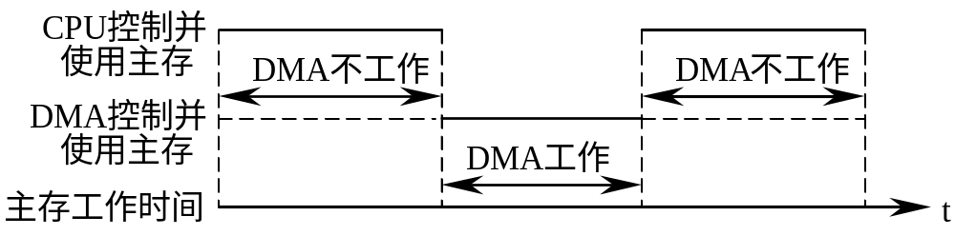
CPU停止访问主存法
图9-23(a) CPU停止访问主存法

Slide 103
1.DMA传送方法（续）
⑵存储器分时法
把原来的一个存取周期分成两个时间片，一片分给CPU，一片分给DMA，使CPU和DMA交替地访问主存。这种方法无须申请和归还总线，使总线控制权的转移几乎不需要什么时间，所以对DMA传送来讲效率是很高的，而且CPU既不停止现行程序的运行，也不进入保持状态，在CPU不知不觉中便进行了DMA传送；但这种方法需要主存在原来的存取周期内为两个部件服务，如果要维持CPU的访存速度不变，就要求主存的工作速度提高一倍。

Slide 104
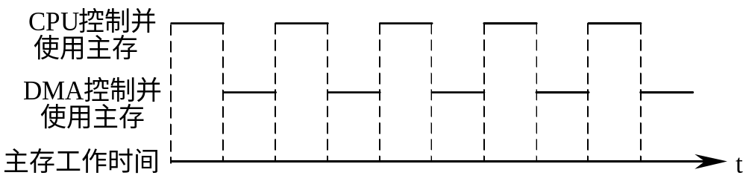
存储器分时法
图9-23(b) 存储器分时法

Slide 105
1.DMA传送方法（续）
⑶周期挪用法
周期挪用法是前两种方法的折衷。当外设没有DMA请求时，CPU按程序要求访问主存；一旦外设有DMA请求并获得CPU批准后，CPU让出一个周期的总线控制权，由DMA控制器控制系统总线，挪用一个存取周期进行一次数据传送，传送一个字节或一个字；然后，DMA控制器将总线控制权交回CPU，CPU继续进行自己的操作，等待下一个DMA请求的到来。重复上述过程，直至数据块传送完毕。

Slide 106
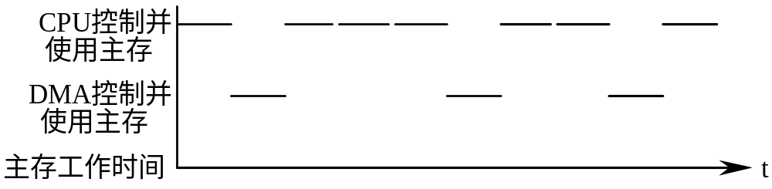
周期挪用法
图9-23(c) 周期挪用法

Slide 107
1.DMA传送方法（续）
当主存工作速度高出外设较多时，采用周期挪用法可以提高主存的利用率，对CPU的影响较小，因此，高速主机系统常采用这种方法。根据主存的存取周期与磁盘的数据传输率，可以计算出主存操作时间的分配情况：有多少时间需用于DMA传送（被挪用），有多少时间可用于CPU访存。这在一定程度上反映了系统的处理效率。

Slide 108
2.DMA传送过程
⑴DMA预处理
在DMA传送之前必须要做准备工作，即初始化。这是由CPU来完成的。CPU首先执行几条I/O指令，用于测试外设的状态、向DMA控制器的有关寄存器置初值、设置传送方向、启动该外部设备等。
在这些工作完成之后，CPU继续执行原来的程序，在外设准备好发送的数据（输入）或接收的数据已处理完毕（输出）时，外设向DMA控制器发DMA请求，再由DMA控制器向CPU发总线请求。

Slide 109
2.DMA传送过程（续）
⑵数据传送
DMA的数据传送可以以单字节（或字）为基本单位，也可以以数据块为基本单位。对于以数据块为单位的传送，DMA控制器占用总线后的数据输入和输出操作都是通过循环来实现的。
需要特别指出的是，图9-24所示的流程图不是由CPU执行程序实现的，而是由DMA控制器实现的。

Slide 110
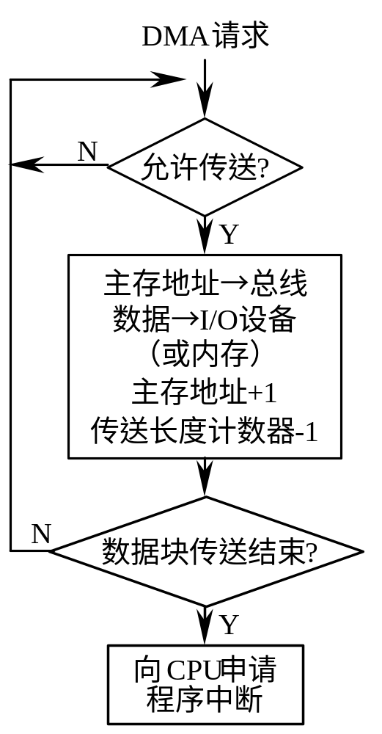
DMA的数据传送过程
图9-24 DMA的数据传送过程

Slide 111
2.DMA传送过程（续）
⑶DMA后处理
当传送长度计数器计到0时，DMA操作结束，DMA控制器向CPU发中断请求，CPU停止原来程序的执行，转去执行中断服务程序做DMA结束处理工作。

Slide 112
9.5 通道控制方式
在大型计算机系统中，所连接的I/O设备数量多，输入输出频繁，要求整体的速度快，单纯依靠主CPU采取程序中断和DMA等控制方式已不能满足要求，于是通道控制方式被引入计算机系统。

Slide 113
9.5.1 通道的基本概念
1.通道控制方式与DMA方式的区别
⑴DMA控制器是通过专门设计的硬件控制逻辑来实现对数据传送的控制；而通道则是一个具有特殊功能的处理器，它具有自己的指令和程序，通过执行通道程序来实现对数据传送的控制，故通道具有更强的独立处理数据输入输出的功能。
⑵DMA控制器通常只能控制一台或少数几台同类设备；而一个通道则可以同时控制许多台同类或不同类的设备。

Slide 114
2.通道的功能
⑴接受CPU的I/O指令，按指令要求与指定的外设进行联系；
⑵从主存取出属于该通道程序的通道指令，经译码后向设备控制器和设备发送各种命令；
⑶实施主存和外设间的数据传送，如为主存或外设装配和拆卸信息，提供数据中间缓存的空间以及指示数据存放的主存地址和传送的数据量；
⑷从外设获得设备的状态信息，形成并保存通道本身的状态信息，根据要求将这些状态信息送到主存的指定单元，供CPU使用；
⑸将外设的中断请求和通道本身的中断请求按次序及时报告CPU。

Slide 115
9.5.2 通道的类型与结构
1.通道类型
按照通道独立于主机的程度，可分为结合型通道和独立型通道两种类型。结合型通道在硬件结构上与CPU结合在一起，借助于CPU的某些部件作为通道部件来实现外设与主机的信息交换。这种通道结构简单，成本较低，但功能较弱。独立型通道完全独立于主机对外设进行管理和控制。这种通道功能强，但设备成本高。

Slide 116
1.通道类型（续）
⑴字节多路通道
字节多路通道是一种简单的共享通道，用于连接与管理多台低速设备，以字节交叉方式传送信息。字节多路通道先选择设备A，为其传送一个字节A₁；然后选择设备B，传送字节B₁；再选择设备C，传送字节C₁。再交叉地传送A₂、B₂、C₂……所以字节多路通道的功能好比一个多路开关，交叉（轮流）地接通各台设备。

Slide 117
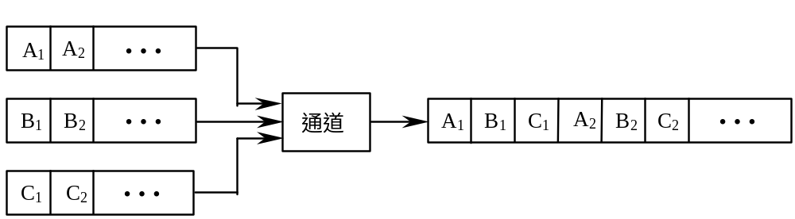
字节多路通道传送方式示意图
图9-25 字节多路通道传送方式示意图

Slide 118
1.通道类型（续）
⑵选择通道
对于高速设备，字节多路通道显然是不合适的。选择通道又称高速通道，在物理上它也可以连接多个设备，但这些设备不能同时工作，在一段时间内通道只能选择一台设备进行数据传送，此时该设备可以独占整个通道。因此，选择通道一次只能执行一个通道程序，只有当它与主存交换完信息后，才能再选择另一台外部设备并执行该设备的通道程序。选择通道先选择设备A，成组连续地传送A₁A₂…当设备A传送完毕后，选择通道又选择通道B，成组连续地传送B₁B₂…再选择设备C，成组连续地传送C₁C₂…。

Slide 119
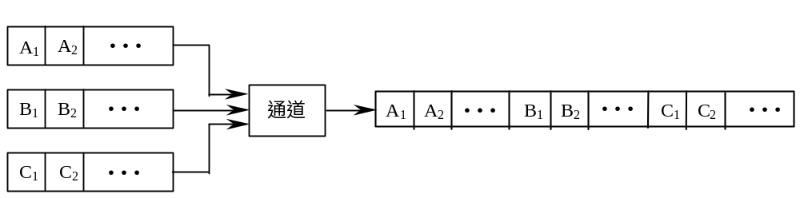
选择通道传送方式示意图
图9-26 选择通道传送方式示意图

Slide 120
1.通道类型（续）
⑶数组多路通道
数组多路通道是把字节多路通道和选择通道的特点结合起来的一种通道结构。它的基本思想是：当某设备进行数据传送时，通道只为该设备服务；当设备在执行辅助操作时，通道暂时断开与这个设备的连接，挂起该设备的通道程序，去为其他设备服务。
数组多路通道有多个子通道，既可以执行多路通道程序，即像字节多路通道那样，所有子通道分时共享总通道，又可以用选择通道那样的方式成组地传送数据；既具有多路并行操作的能力，又具有很高的数据传输速率，使通道的效率充分得到发挥。

Slide 121
2.通道的结构
CCWR是通道命令字寄存器，它用来存放通道命令字（CCW）。CCW是控制I/O操作的关键参数，一条条的通道命令字构成通道程序，放在主存中。CAWR是通道地址字寄存器，它指出了CCW在主存中的地址，初始值由程序预置，工作时通道就依照这个地址到主存中取出CCW并加以执行。CSWR是通道状态字寄存器，记录了通道程序执行后本通道和相应设备的各种状态信息，这些信息称为通道状态字（CSW）。CSW通常放在主存的固定单元中，此专用单元的内容在执行下一个I/O指令或中断之前是有效的，可供CPU了解通道、设备状态和操作结束的原因。

Slide 122
9.5.4 通道工作过程
①在用户程序中使用访管指令进入管理程序，由CPU通过管理程序组织一个通道程序，并启动通道。
②通道执行CPU为它组织的通道程序，完成指定的数据输入输出工作。
③通道程序结束后向CPU发中断请求。CPU响应这个中断请求后，第二次进入操作系统，调用管理程序对中断请求进行处理。
这样，每完成一次输入输出工作，CPU只需要两次调用管理程序，大大减少了对用户程序的打扰。

Slide 123
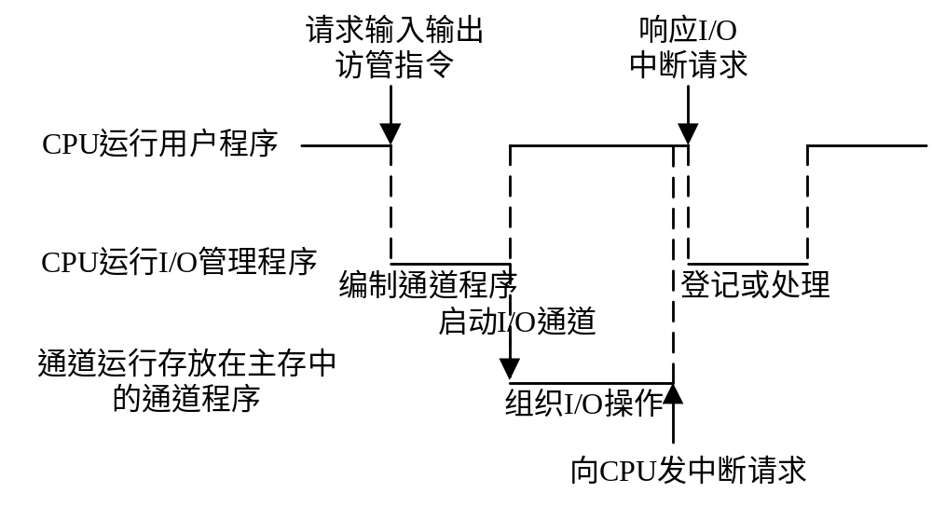
通道程序、管理程序和用户程序的执行时间关系
图9-29 通道程序、管理程序和用户程序的执行时间关系

